Slide 1
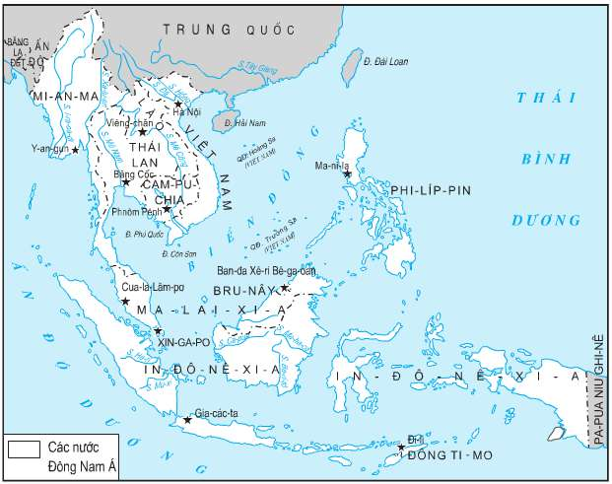
TUẦN 7 – TIẾT 7
Bài 5: CÁC NƯỚC ĐÔNG NAM Á (1 tiết )
I. TÌNH HÌNH ĐÔNG NAM Á TRƯỚC VÀ SAU NĂM 1945
-Diện tích: 4,5
triệu km^{2 ;}
-Dân số: khoảng ½
dân số TQ;
-Đặc biệt: có vị trí
Địa lí quốc tế từ
Đông sang Tây và
tài nguyên phong
phú rất cần cho
kinh tế các nước
TBCN.
Hình 9. Lược đồ các nước Đông Nam Á
Hình 9. Lược đồ các nước Đông Nam Á

Slide 2
Câu hỏi 1: Quan sát lược đồ hình 9, kể tên các nước Đông Nam Á giành độc lập sau 1945?
- Phát xít Nhật đầu hàng, nhân dân các nước Đông Nam Á giành độc lập: In-đô-nê-xi-a, Việt Nam, Lào (1945), Phi-líp-pin (1946), Miến Điện (1948), Mã Lai (1957);
- Đến giữa những năm 50 thế kỉ XX, hầu hết các nước Đông Nam Á giành độc lập và thời gian này các nước Đông Nam Á phân hóa đường lối đối ngoại.
II. SỰ RA ĐỜI CỦA TỔ CHỨC ASEAN.
Câu hỏi 2: Hoàn cảnh ra đời và mục tiêu của tổ chức ASEAN là gì?
- Hoàn cảnh ra đời: Do yêu cầu phát triển kinh tế-XH và hợp tác → Hiệp hội các nước Đông Nam Á (ASEAN) thành lập 8-8-1967

Slide 3
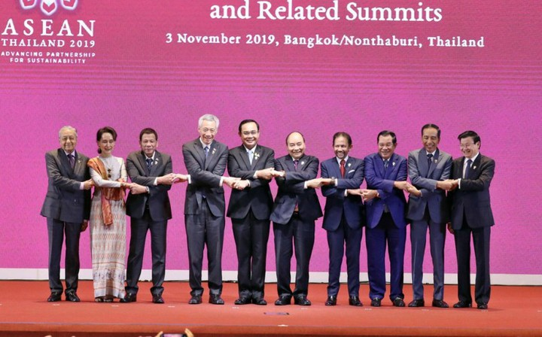
- Mục tiêu: phát triển kinh tế-văn hóa, hợp tác chung, duy trì hòa bình, an ninnh khu vực.
Câu hỏi 3: Đến thập niên 70 thế kỉ XX, kinh tế các nước ASEAN có chuyển biến gì?
(Xin-ga-po tăng 12% /năm, là «con rồng» kinh tế châu Á; Ma-lai-xi-a tăng 6,3% / năm; Thái Lan tăng trưởng 11,4% / năm)
- Kinh tế: Thập niên 70 thế kỉ XX, kinh tế một số nước ASEAN tăng trưởng cao.
Câu hỏi 4: Từ năm 1984, các
nước ASEAN mở rộng kết
nạp thêm các thành viên
như thế nào?
Hình 10. Hội Nghị cấp cao 10 nước ASEAN

Slide 4
- Năm 1984 kết nạp Bru-nây
- Năm 1995 kết nạp Việt Nam
- Năm 1997 kết nạp Lào và Mi-an-ma
- Năm 1999 kết nạp Cam-pu-chia → nâng số thành viên lên 10 nước.
__________________
BÀI TẬP THỰC HÀNH SỬ 9 – BÀI 5
Câu 1. Trước Chiến tranh thế giới thứ hai, nước Đông Nam Á nào không trở thành thuộc địa của thực dân phương Tây?
A. Phi-lip-pin.
B. Thái Lan.
C. Ma-lai-xi-a
D. Mi-an-ma

Slide 5
Câu 2. Tình hình Đông Nam Á giữa những năm 50 của thế kỉ XX như thế nào?
A. Chiến tranh ác liệt.
B. Ngày càng phát triển phồn thịnh.
C. Ngày càng trở nên căng thẳng.
D. Ổn định và phát triển.
Câu 3. Vì sao những năm 50 của thế kỉ XX, tình hình ĐNA ngày càng trở nên căng thẳng?
A. Mĩ, Anh, Nhật thiết lập khối quân sự Đông Nam Á (SEATO).
B. Mĩ thực hiện chiến lược toàn cầu.
C. Mĩ biến Thái Lan thành căn cư quân sự.
D. Mĩ tiến hành chiến tranh xâm lược Việt Nam và mở rộng chiến tranh sang Lào, Cam-pu-chia.

Slide 6
Câu 4. Những nước Đông Nam Á nào tham gia khối SEATO?
A. Phi-lip-pin, Xin-ga-po.
B. Thái Lan, Phi-lip-pin.
C. In-đô-nê-xi-a, Ma-lai-xi-a.
D. Miến Điện, Thái Lan.
Câu 5. Các quốc gia Đông Nam Á tham gia sáng lập ASEAN là:
A. Thái Lan, Mi-an-ma, Ma-lai-xi-a, Xin-ga-po, Phi-lip-pin.
B. Thái Lan, Bru-nây, Ma-lai-xi-a, Xin-ga-po, Phi-lip-pin.
C. Thái Lan, In-đô-nê-xi-a, Ma-lai-xi-a, Xin-ga-po, Phi-lip-pin.
D. Thái Lan, Cam-pu-chia, Ma-lai-xi-a, Xin-ga-po, Phi-lip-pin.

Slide 7
Câu 6. Bước vào những năm 90 của thế kỉ XX, ASEAN chuyển trọng tâm sang hợp tác về:
A. kinh tế.
B. văn hóa.
C. chính trị.
D. khoa học – kĩ thuật.
________________

Slide 8
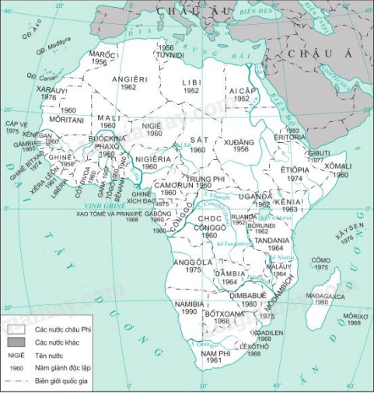
TUẦN 8 – TIẾT 8
Bài 6: CÁC NƯỚC CHÂU PHI (1 tiết )
I. TÌNH HÌNH CHUNG
-Diện tích: 30,3 triệu km²
-Dân số: 838 triệu người
(năm 2002)
-Đặc biệt: Vị trí địa lí-Bắc
Giáp biển Địa Trung Hải,
Đông-Nam-Tây giáp biển
Ấn Độ Dương và Đại Tây
Dương; có kênh đào Xuy-ê
thông thương Ấn Độ
Dương và Địa Trung Hải;
tài nguyên phong phú, nhất là
kim cương.
Hình 12. Lược đồ các nước châu Phi sau 1945

Slide 9
Câu hỏi 1: Sau Chiến tranh thế giới thứ hai, tình hình các nước Phi như thế nào?
- Phong trào GPDT phát triển, sớm nhất là ở Bắc Phi và nhiều nước giành được độc lập: Ai Cập (1953), An-giê-ri (1962) → năm 1960 có 17 nước châu Phi giành độc lập;
- Sau khi độc lập, các nước xây dựng phát triển kinh tế-XH, nhưng còn nhiều khó khăn.
II. CÔNG HÒA NAM PHI.
-Vị trí địa lí: cực Nam của châu Phi
-Diện tích: 1,2 triệu km²
- Dân số: 43,6 triệu người (2002), có 75,2% da đen, 13,6% da trắng, 11,2% da màu
- Là thuộc địa của Hà Lan, Anh. Năm 1961 lập nước CH Nam Phi.
Là quốc gia chịu sự cai trị với hơn 70 đạo luật Phân biệt chủng tộc (A-pác-thai) hơn 3 thế kỉ.
Câu hỏi 2: Nhân dân Cộng hòa Nam Phi đấu tranh chống chế độ phân biệt chủng tộc (A-pác-thai) như thế nào?

Slide 10
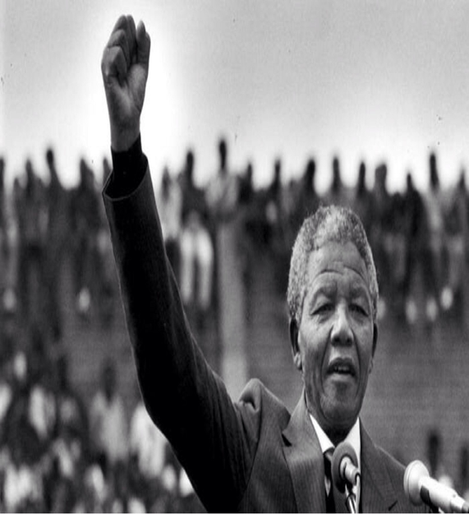
- Lãnh đạo của Đại hội
Dân tộc Phi (ANC), giúp đỡ
cộng đồng quốc tế và Liên
hợp quốc, thực dân xóa bỏ
chế độ A-pác-thai ;
- Chính quyền CH Nam Phi
thực hiện «chiến lược kinh tế
vĩ mô»
Câu hỏi 3: Nguyên nhân nào dẫn tới phong trào đấu tranh
chống chế độ phân biệt chủng tộc (A-pác-thai) thắng lợi?
(Do lãnh đạo của Nen-xơn-ma-đê-la; giúp đỡ của cộng đồng quốc tế và Liên hợp quốc; nhân dân đấu tranh kiên cường, bền bỉ)

Slide 11
BÀI TẬP THỰC HÀNH SỬ 9 – BÀI 6
Câu 1 Phong trào giải phóng dân tộc ở châu Phi diễn ra sớm nhất ở khu vực nào?
A. Bắc Phi
B. Trung Phi
C. Nam Phi
D. Đông Phi
Câu 2 Sự kiện nào được xem là mốc mở đầu cho phong trào giải phóng dân tộc ở châu Phi?
A. Cuộc binh biến của sĩ quan Ai Cập
B. Cuộc nổi dậy của nhân dân Libi
C. Cuộc đấu tranh của Angiêri
D. “Năm châu Phi”

Slide 12
Câu 3: Tổ chức chính trị nào đã lãnh đạo nhân dân Nam Phi đấu tranh chống chế độ phân biệt chủng tộc?
A. Đại hội dân tộc Phi
B. Tổ chức thống nhất châu Phi
C. Liên minh châu Phi
D. Đại hội thống nhất châu Phi
Câu 4: Vì sao năm 1960 lại được gọi là “Năm châu Phi”?
A. 17 nước châu Phi tuyên bố độc lập
B. Chủ nghĩa thực dân cũ bị sụp đổ hoàn toàn
C. Chủ nghĩa thực dân mới bị sụp đổ về cơ bản
D. Chế độ phân biệt chủng tộc bị tiêu diệt

Slide 13
Câu 5: Anh (chị) hiểu như thế nào là chế độ Apácthai?
A. Là sự phân biệt con người dựa trên tài sản
B. Là sự phân biệt con người dựa trên chủng tộc (màu da)
C. Là sự phân biệt con người dựa quốc gia
D. Là sự phân biệt con người dựa trên cơ sở văn hóa
Câu 6. Chiến lược “Kinh tế vĩ mô” (6/1996) ở Nam phi ra đời với tên gọi là gì?
A. Giải quyết việc làm cho người lao động da đen.
B. Vì sự ổn định và phát triển của kinh tế đất nước.
C. Hội nhập, cùng phát triển.
D. Tăng trưởng, việc làm và phân phối lại.

Slide 14
Câu 7: Nguyên nhân chủ yếu dẫn đến tình trạng không ổn định ở châu Phi từ cuối những năm 80 của thế kỉ XX là
A. Xung đột sắc tộc, tôn giáo, đói nghèo, dịch bệnh
B. Sự can thiệp trở lại của các nước lớn
C. Di hại của chủ nghĩa thực dân để lại
D. Ảnh hưởng của chiến tranh lạnh
Câu 8: Tình trạng không ổn định của châu Phi đặt ra yêu cầu gì cho toàn nhân loại hiện nay?
A. Cần có sự chung tay giúp đỡ của cộng đồng quốc tế trên tất cả các lĩnh vực
B. Cần phải xóa bỏ triệt để chế độ phân biệt chủng tộc
C. Cần phải phân định lại đường biên giới cho phù hợp
D. Cần phải loại bỏ các phần tử khủng bố ở khu vực
_____________________

Slide 15
BÀI TẬP THỰC HÀNH SỬ 9 – BÀI 4
Câu 1. Sau Chiến tranh thế giới thứ nhất, biến đổi lớn nhất của các nước châu Á là:
A. Các nước châu Á giành được độc lập.
B. Các nước châu Á gia nhập ASEAN.
C. Các nước châu Á trở thành trung tâm kinh tế, tài chính thế giới.
D. Tất cả các ý trên.
Câu 2. Nước châu Á nào đang vươn lên trở thành cường quốc công nghệ phần mềm, công nghệ hạt nhân, công nghệ vũ trụ?
A. Nhật Bản
B. Trung Quốc
C. Ấn Độ
D. Xin-ga-po

Slide 16
Câu 3. Tại sao thế kỉ XXI, được dự đoán là “thế kỉ của châu Á”?
A. Châu Á trở thành trung tâm kinh tế, tài chính của thế giới.
B. Các nước châu Á đạt được sự tăng trưởng nhanh chóng về kinh tế.
C. Nhiều nước châu Á giành được độc lập.
D. Các nước châu Á có nền an ninh, chính trị ổn định nhất thế giới.
Câu 4. Ý nào dưới đây không phải ý nghĩa lịch sử của sự ra đời nước Cộng hòa Nhân dân Trung Hoa?
A. Kết thúc ách nô dịch hơn 100 năm của đế quốc và hàng nghìn năm của chế độ phong kiến.
B. Đưa Trung Quốc bước vào kỉ nguyên độc lập, tự do.
C. Hệ thống XHCN được nối liền từ châu Âu sang châu Á.
D. Đưa Trung Quốc trở thành cường quốc kinh tế thế giới.

Slide 17
Câu 5. Trung ương Đảng Cộng sản Trung Quốc đề ra đường lối cải cách – mở cửa khi nào?
A. Năm 1950.
B. Năm 1959.
C. Năm 1978.
D. Năm 1979.
Câu 6. Đường lối đổi mới trong chủ trương xây dựng chủ nghĩa xã hội đặc sắc Trung Quốc có đặc điểm gì?
A. Lấy cải tổ chính trị làm trọng tâm.
B. Lấy phát triển kinh tế làm trọng tâm.
C. Lấy phát triển kinh tế, chính trị làm trọng tâm.
D. Lấy phát triển văn hóa làm trọng tâm.

